Slide 1


Slide 2
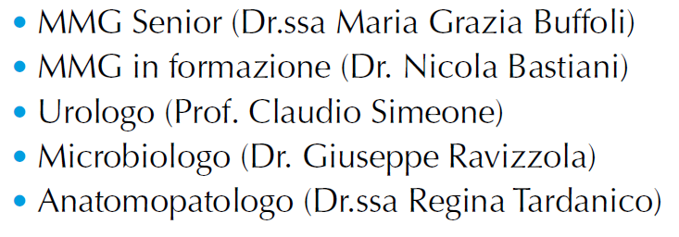
Ematuria

Slide 3
CASO CLINICO
Ematuria
Dr.ssa M. G. Buffoli – Dr. N. Bastiani

Slide 4


NICOLA 55 aa
Ieri sono andato in bagno e ho visto le urine completamente rosse…
Mi sono spaventato perchè ho avuto anche bruciore allora oggi sono venuto subito da lei!

Slide 5
NICOLA 55 aa
Anamnesi Patologica Remota
FA da 2 anni in TAO, Ex fumatore (10 sig/die per 20 anni), IPB
Anamnesi Patologica Prossima
Ieri: comparsa di ematuria franca (“urine rosse”), contestualmente presenza di stranguria e febbre con brivido (38,5°C)

Slide 6
Soggettività
  Sintomi: primo episodio, associato a febbre e disturbi irritativi minzionali, non poliuria, non pollachiuria
  Anamnesi farmacologica: Coumadin sec INR, Rytmonorm 150 X 2, Omnic 0,4 mg/die
  Anamnesi familiare: padre deceduto per k. Colon a 78 aa

Slide 7
Oggettività
PA 132/76mmHg FC 78bpmR
Cute e mucose rosee
Addome trattabile, lievemente dolorabile ai quadranti inferiori > a sinistra, Bloomberg negativo, Giordano negativo bilateralmente
Urostick: GR++, GB ++, Nitriti+

Slide 8
Valutazione
DIAGNOSI DIFFERENZIALE
Infezione?
Neoplasia Vescicale (Benigna/Maligna)?
K Alte Vie Escretrici?
Nefropatia?
Finta ematuria?
Calcolosi?

Slide 9

NICOLA
ESAME URINE + URINOCOLTURA + ev. antibiorgamma
CITOLOGIA URINARIA
ECOADDOME
(visita urologica?)

Slide 10
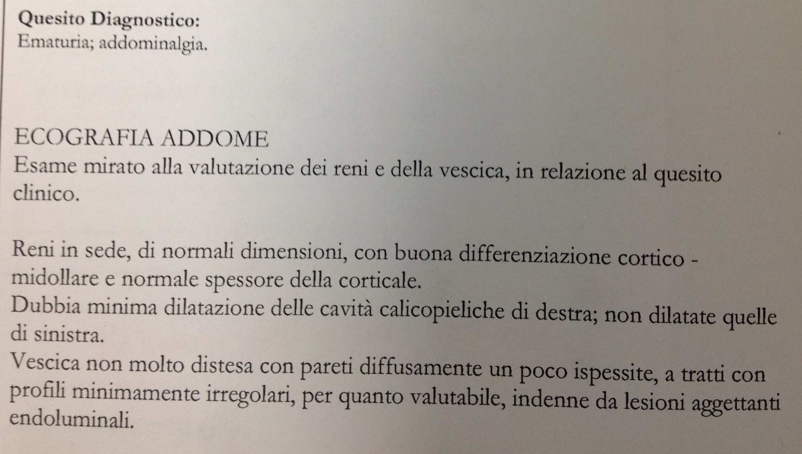
Esame Urine, urinocoltura ed Eco addome….negativi

Slide 11
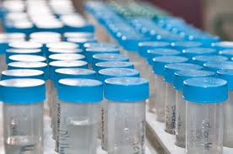
Citologico urinario
SU 3 CAMPIONI DI URINE
Campione 1
Presenza di cellule pavimentose delle basse vie urinarie e alcune cellule metaplastiche squamose, detriti cellulari, flora batterica e tappeto di globuli rossi.
Campione 2
Sovrapponibile al campione 1
Campione 3
Sovrapponibile al campione 1

Slide 12
Piano
Quando richiedere un’esame delle urine?
Quando richiedere un’urinocoltura con antibiogramma?
Qual è la corretta modalità di raccolta del campione?
Come leggere un esame urine…quali valori non devo sottovalutare?
Come lo interpreto?
Citologia urinaria…come e quando?
Un’ematuria in TAO è meno grave?
Con o senza bollino verde??
Lo mando in Pronto Soccorso?

Slide 13
La parola al clinico...
…COSA FARE?
Prof. Claudio Simeone

Slide 14
EMATURIA
MACROEMATURIA
Presenza di emazie nelle urine in quantità
tale da modificarne la colorazione
(almeno 1 ml di sangue in 100 di urina)
MICROEMATURIA
Presenza di emazie rilevabili solo all’esame microscopico del sedimento urinario
(più di 4-6 eritrociti per campo microscopico)

Slide 15
CLASSIFICAZIONE
ETIOPATOGENETICA
PSEUDOEMATURIA
EMATURIA “MEDICA”
EMATURIA “UROLOGICA”

Slide 16
PSEUDOEMATURIA
PIGMENTURIA
  Porfirinuria (porfiria)
  Emoglobinuria (emolisi)
  Mioglobinuria (rabdomiolisi)
  Urobilinogenuria (ittero)
Da ALIMENTI
  Barbabietole, rabarbaro, fave, coloranti
Da FARMACI
  Rifampicina, sulfamidici, nitrofurantoina
URETRORRAGIA
SANGUINAMENTO VAGINALE

Slide 17
EMATURIA “MEDICA”
PRE-RENALE
  COAGULOPATIE (piastrinopenie, epatopatie, CID)
  EMOPATIE (leucemie, linfomi)
  EMOGLOBINOPATIE (drepanocitosi)
  TERAPIE PROTRATTE CON ANTICOAGULANTI
RENALE
  GLOMERULARE (glomerulonefriti in genere, M. di Berger)
  IMMUNOVASCOLARE (LES, granulomatosi di Wegener)
  TUBULARE (necrosi tubulare acuta)
  VASCOLARE (trombosi della vena renale, infarto renale, necrosi papillare)

Slide 18
EMATURIA “UROLOGICA”
PATOLOGIA PARENCHIMALE RENALE
(neoplasie, traumi, TBC, malformazioni)
PATOLOGIA VIA ESCRETRICE E VESCICA
(flogosi, neoplasie, calcolosi, traumi, TBC, malformazioni, endometriosi)
PATOLOGIA PROSTATICA
(IPB, neoplasia, flogosi)
PATOLOGIA PELVICA NON UROLOGICA
(neoplasie colon-retto, neoplasie ginecologiche)
IATROGENA
(interventi endoscopici, cateterismo, RT pelvica, fav)

Slide 19
EMATURIA “UROLOGICA”
Età Sesso | ♀ | ♂
0-20 aa | Glomerulonefriti acute IVU Malformazioni
20-40 aa | IVU Calcolosi N. Vescicale
40-60 aa | IVU Calcolosi N. Vescicale | N. Vescicale Calcolosi IVU
> 60 aa | N. Vescicale IVU | IPB N. Vescicale IVU

Slide 20
ITER DIAGNOSTICO
ANAMNESI
ESAME OBIETTIVO
ESAMI EMATOCHIMICI
ESAME DELLE URINE
ECOGRAFIA – Rx ADDOME

Slide 21
ANAMNESI
FAMIGLIARE
(nefropatie ereditarie e famigliari, calcolosi)
FISIOLOGICA
(abitudini minzionali)
PATOLOGICA REMOTA
(patologie e interventi pregressi, assunzione di farmaci)
PATOLOGICA PROSSIMA
(recenti infezioni streptococciche e/o virali, caratteristiche dell’ematuria)

Slide 22
CARATTERISTICHE dell’EMATURIA
MACROSCOPICA/MICROSCOPICA
MODALITA’ D’INSORGENZA
FREQUENZA E DURATA
SINTOMATOLOGIA ASSOCIATA
(dolore, disturbi minzionali, iperpiressia)
PRESENZA DI COAGULI
RAPPORTI CON LA FASE MINZIONALE
(iniziale, terminale, totale)

Slide 23
ESAME OBIETTIVO
PRESSIONE ARTERIOSA, EDEMI
VALUTAZIONE ADDOME
VALUTAZIONE GLOBO VESCICALE
PALPAZIONE RENALE BIMANUALE
VALUTAZIONE GENITALI ESTERNI
ESPLORAZIONE RETTALE
ESPLORAZIONE VAGINALE

Slide 24
ESAMI EMATOCHIMICI
EMOCROMO
ESAMI di FUNZIONALITA’ RENALE
PARAMETRI COAGULATIVI

Slide 25
ESAME DELL’URINA
CHIMICO-FISICO
(aspetto, peso specifico, pH, proteinuria, glicosuria, urobilinuria)
MICROSCOPICO DEL SEDIMENTO
(morfologia delle emazie, cilindruria, cristalluria, leucocituria, batteriuria, miceti)
ESAME COLTURALE con ANTIBIOGRAMMA
ESAME CITOLOGICO

Slide 26
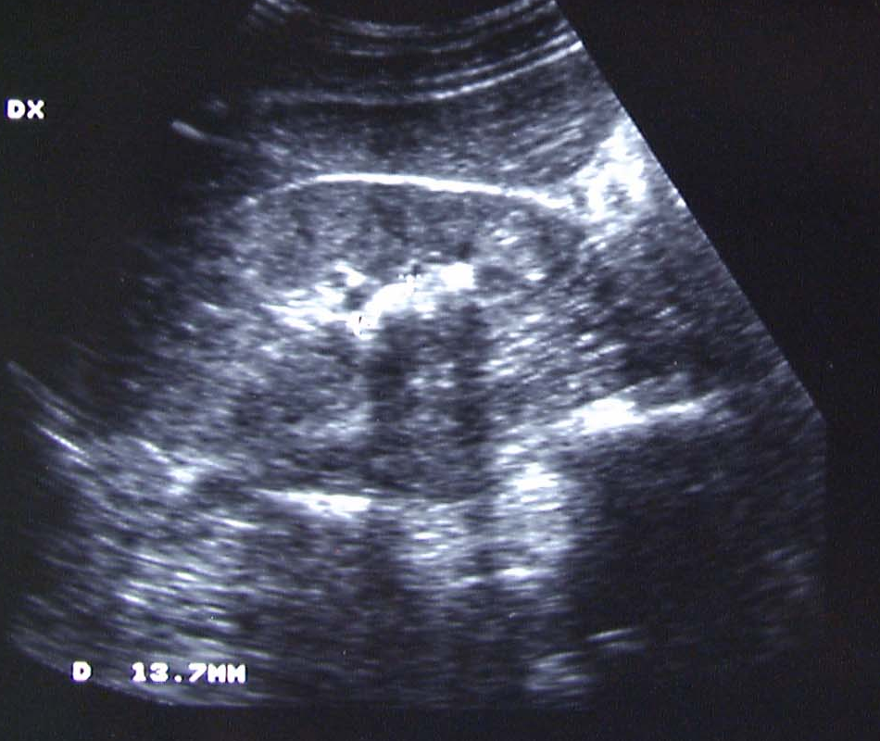
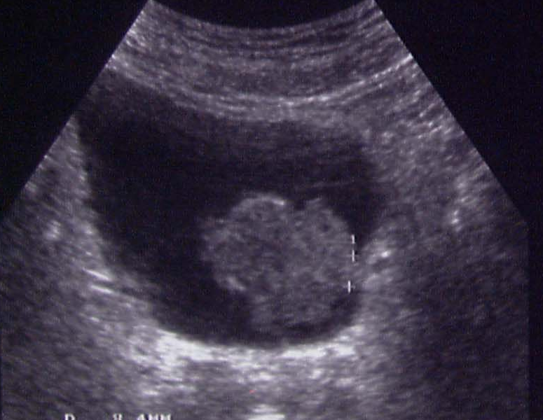
ECOGRAFIA APPARATO URINARIO
Valutazione spessore e caratteristiche del parenchima renale
Valutazione via escretrice
Valutazione vescica e prostata

Slide 27
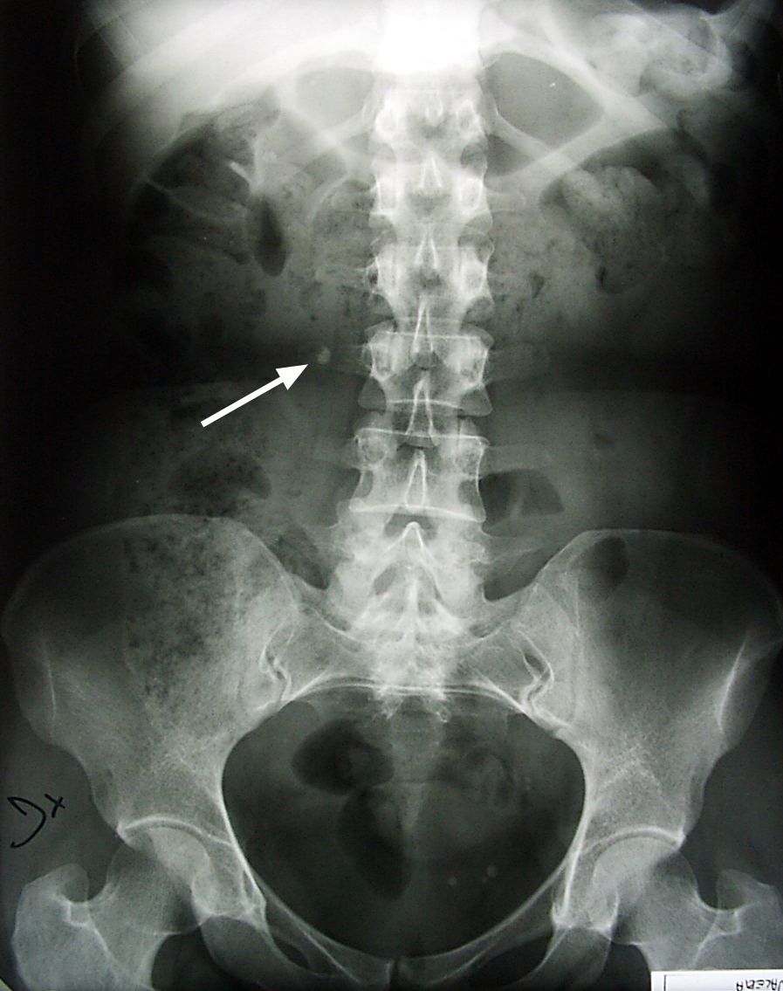
Rx ADDOME DIRETTO

Slide 28
EMATURIA “MEDICA”
ITER DIAGNOSTICO
  Clearance della creatinina, Ig, Indici di flogosi
  Proteinuria 24 h, Elettroliti urinari, Crioglobuline
  Biopsia Renale

Slide 29
EMATURIA “UROLOGICA”
ITER DIAGNOSTICO
ESAMI RADIOLOGICI
  Urografia
  TC
  RMN
  Arteriografia
ESAMI ENDOSCOPICI
  Uretrocistoscopia
  Ureteropielografia ascendente
  Ureterorenoscopia

Slide 30
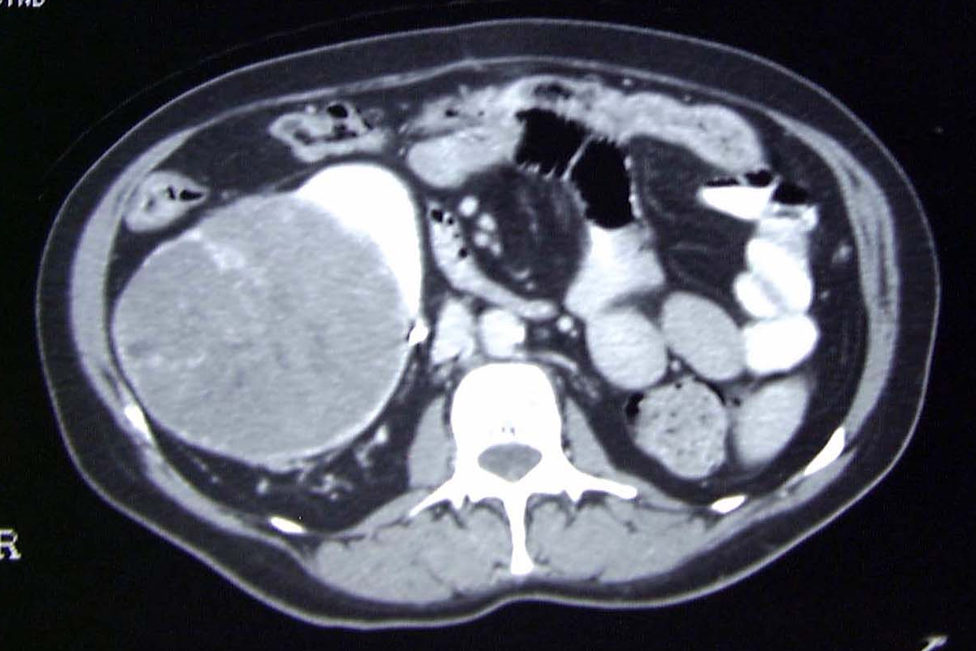

Slide 31
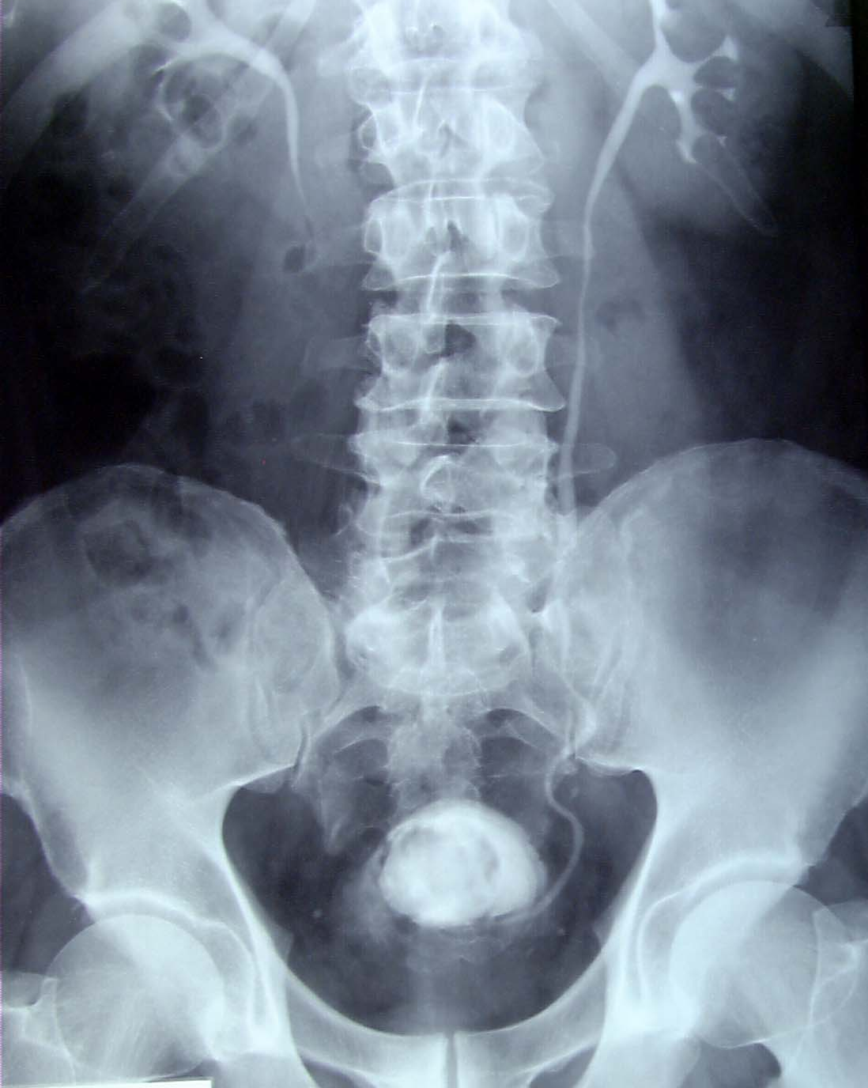

Slide 32
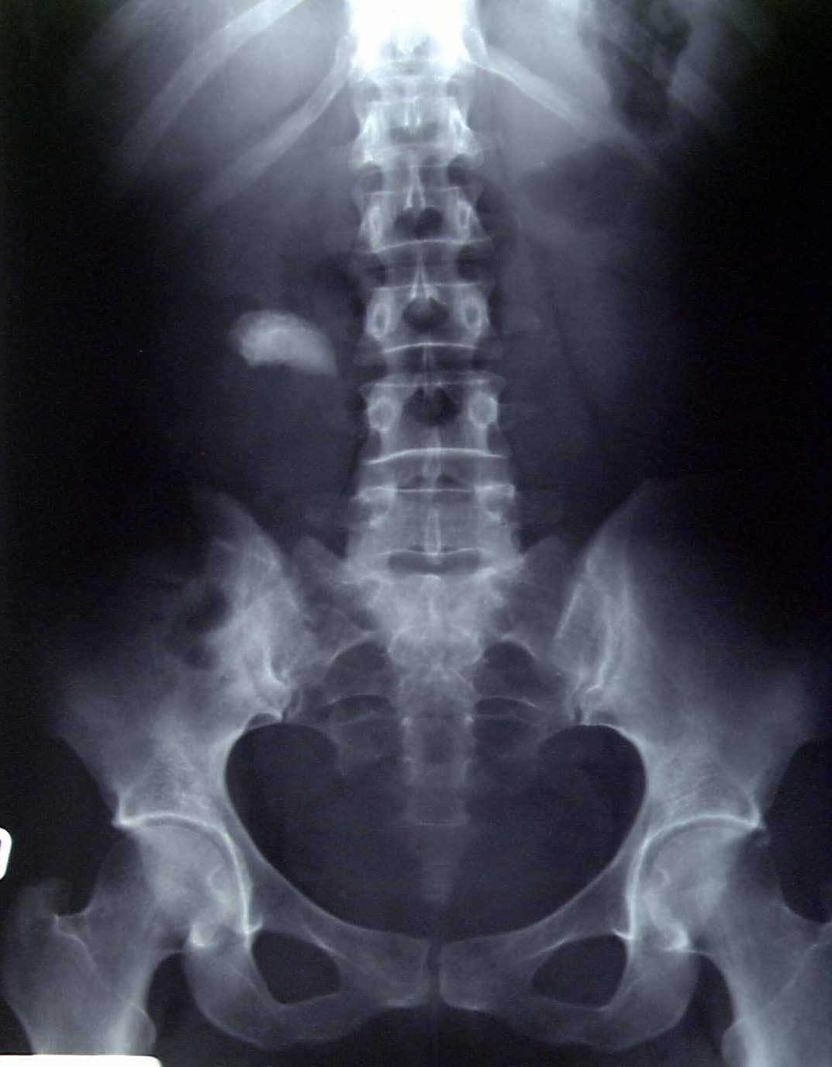
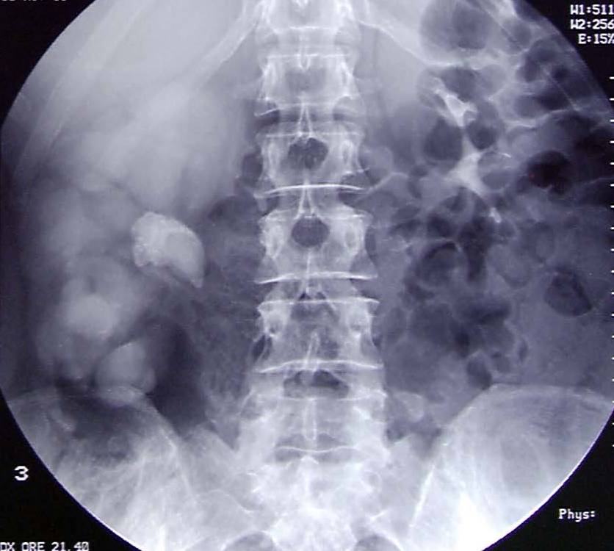

Slide 33
CONCLUSIONI
Problema di comune riscontro clinico e uno dei più frequenti segni di patologia urologica
Ogni episodio di ematuria merita un corretto inquadramento etiopatogenetico ed un iter diagnostico mirato
L’ematuria è da considerarsi a genesi neoplastica fino a prova contraria

Slide 34
Ed ora al Microbiologo
Dr. Giuseppe Ravizzola

Slide 35
Ricorso all’urinocoltura
Donna non gravida con cistite acuta che non migliora dopo trattamento antibiotico empirico o che ha una ricaduta entro due settimane dalla fine del trattamento
Tutte le donne gravide al primo controllo
Uomo con segni e sintomi suggestivi di IVU
Sospetto di pielonefrite
Prima di un intervento di prostatectomia transuretrale o di interventi/procedure sul tratto genito urinario con elevato rischio di sanguinamento della mucosa e nei casi di intervento per calcolosi complessa

Slide 36
Batteriuria criteri di significatività
IVU acuta non complicata nelle donne >=10⁵ UFC/ml
Pielonefrite acuta non complicata >=10⁴UFC/ml
IVU complicate >=10⁵ UFC/ml
IVU negli uomini>=10⁴ UFC/ml
Batteriuria asintomatica
>=10⁵UFC/ml (2 urinocolture paziente non cateterizzato)
>10⁵ufc/ml (1urinocoltura – paziente cataterizzato) e non più di due microrganismi isolati
>= 10⁵ pazienti asintomatici
In caso di E. coli o S. saprophyticus si considerano cariche <10⁵

Slide 37
Batteriuria asintomatica non va ricercata né curata, tranne per donne in gravidanza, pazienti che devono sottoporsi ad intervento chirurgico urologico. In tutti gli altri casi i rischi collegati alla terapia antibiotica superano i benefici del trattamento che è da evitare

Slide 38
La valutazione della carica deve essere in funzione della sintomatologia
Più che la carica è opportuno considerare la correlazine tra notizie anamnestiche e presenza di un determinato microrganismo

Slide 39
Antibiotici
Nitrofurantoina
Cotrimossazolo
Amoxicillina/ac clavulanico
Fluorochinoloni
Cefalosporine
Aminoglicosidi
Fosfomicina
Carbapenemi

Slide 40
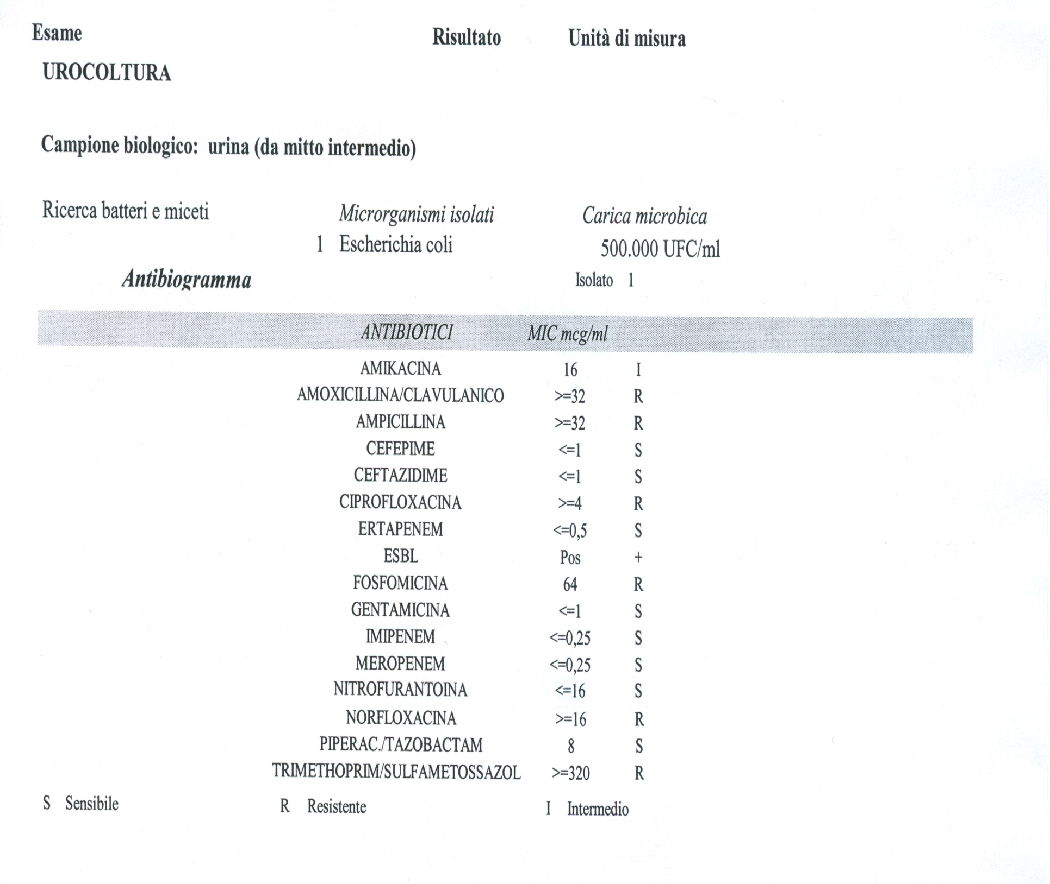

Slide 41
E coli, Kl pneumoniae produttori di ESBL_{S}
successo terapeutico con cefalosporine
81% con MIC = 1 mg/L
67% con MIC = 2 mg/L
11% con MIC = 8 mg/L

Slide 42
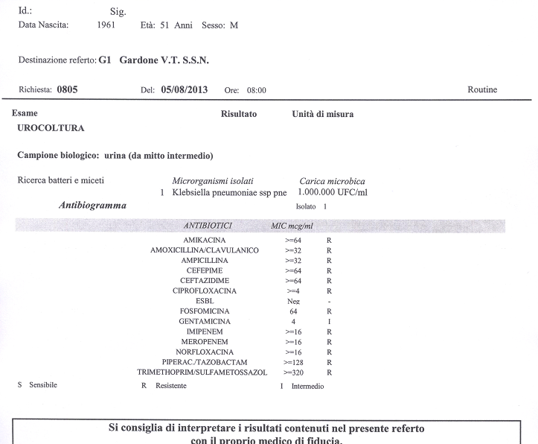

Slide 43
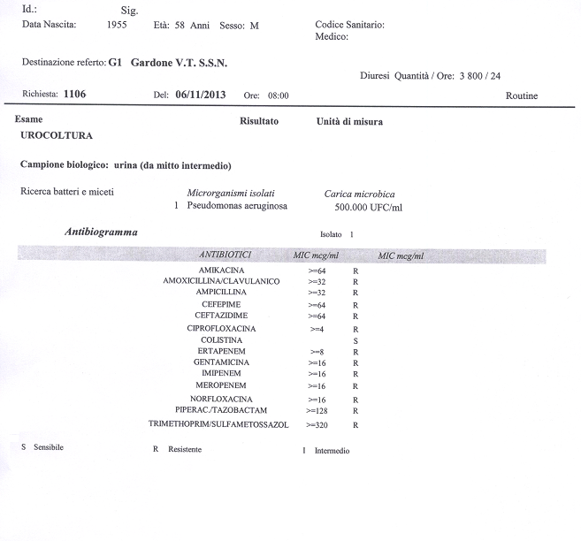

Slide 44
E coli, Kl pneumoniae produttori di ESBL_{S}
Kl pneumoniae produttore di carbapenemasi KPC
Ps aeruginosa produttore di metallobetalattamasi

Slide 45
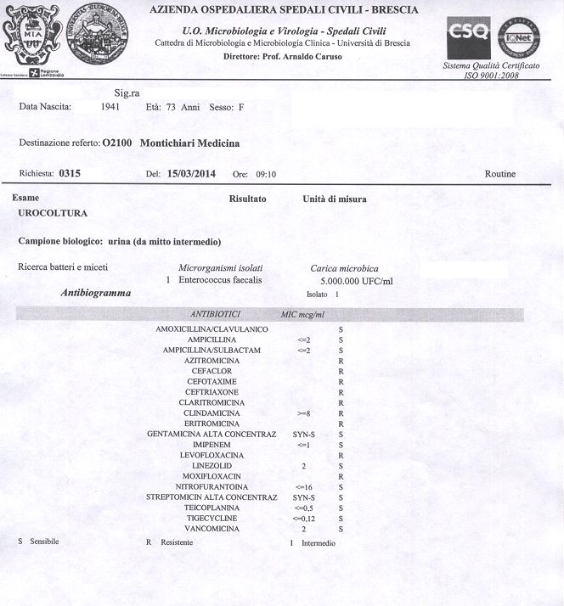

Slide 46
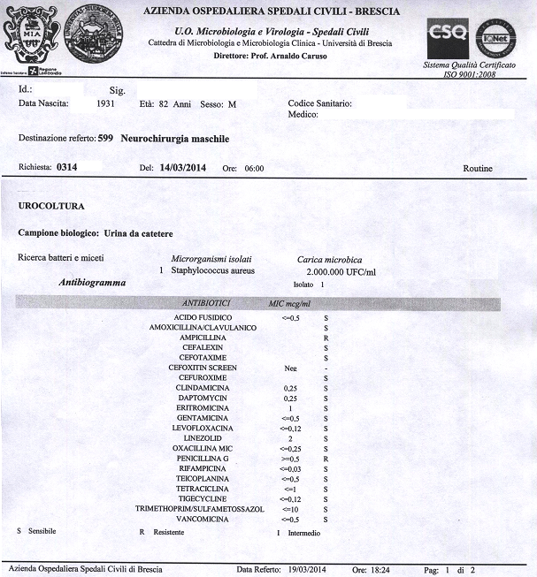

Slide 47
Infine l’Anatomopatologo
Dr.ssa Regina Tardanico

Slide 48
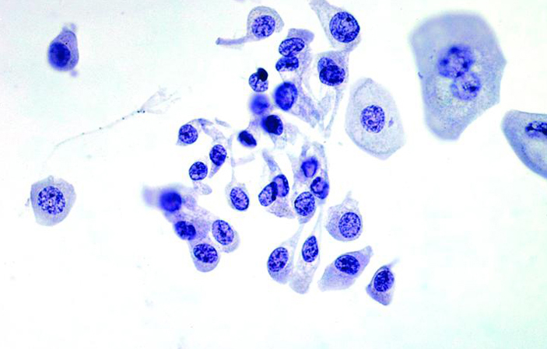
COSA E’ L’ESAME CITOLOGICO URINARIO?
E’ un test che valuta la cellularità presente nelle urine
In condizioni normali rappresentata dalle cellule che rivestono l’apparato escretore in particolare la vescica
superficiali
profondi
Uroteli

Slide 49
Perché è il primo esame che viene chiesto?
Facile da eseguirsi
Non necessita di appuntamento
Dieta libera
Richiede una semplice minzione
Poco costoso
Rileva la presenza di
cellule normalmente assenti
cellule atipiche/neoplastiche
Notes:
Con questo obbiettivo…

Slide 50

Perché l’esame vada a buon fine..
Che il campione sia adeguato
Informare il paziente sulle modalità di raccolta
Che il “lettore” sia adeguato
2° urina del mattino (il ristagno notturno determina lisi e contaminazione batterica)
3 giorni consecutivi (per evitare scarsità di materiale)

Slide 51
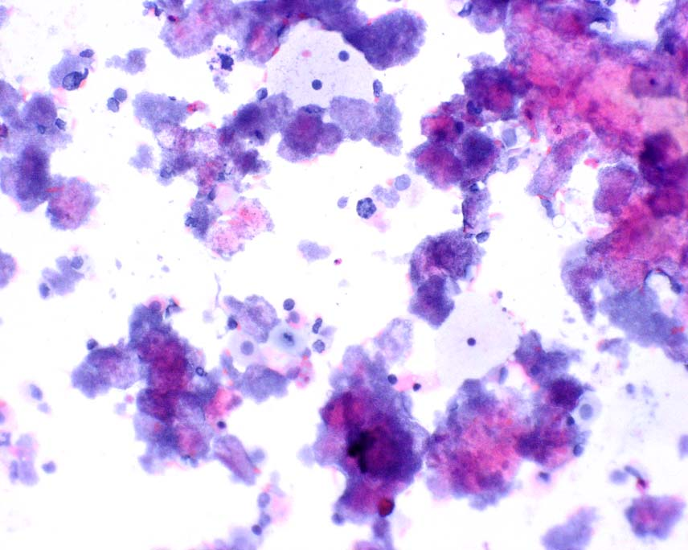
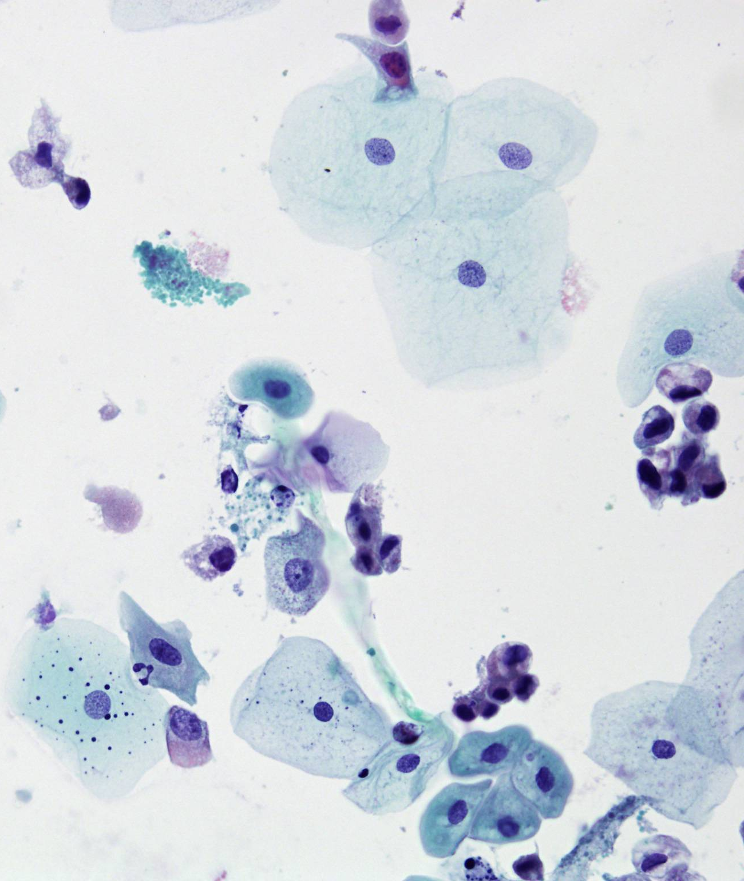
2° urina del mattino (il ristagno notturno determina lisi e contaminazione batterica)
3 giorni consecutivi (per evitare scarsità di materiale)
Diagnosi Citologica
Campione inadeguato, non diagnostico Ripetere

Slide 52
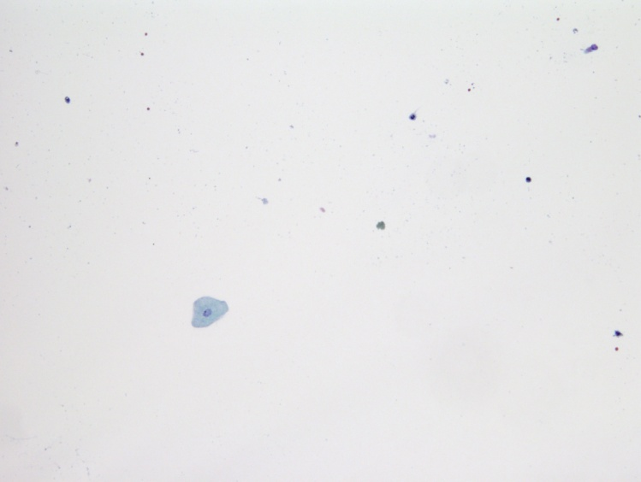
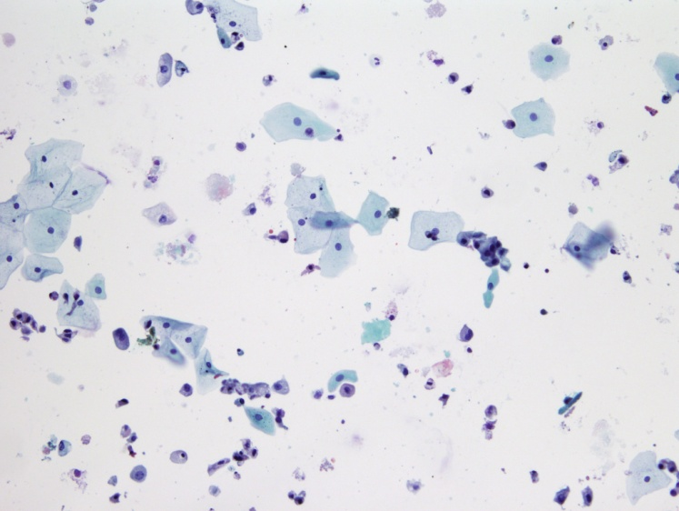
2° urina del mattino (il ristagno notturno determina lisi e contaminazione batterica)
3 giorni consecutivi (per evitare scarsità di materiale)
URINA= Liquido biologico con cellule libere singole o in aggregati,
suscettibili di citolisi precoce se non adeguatamente e
tempestivamente fissate
Il miglior risultato si ottiene se l’urina viene fissata immediatamente
dopo la minzione. Ecco perché è sempre stata richiesta l’esecuzione
in laboratorio
TUTTAVIA…….

Slide 53
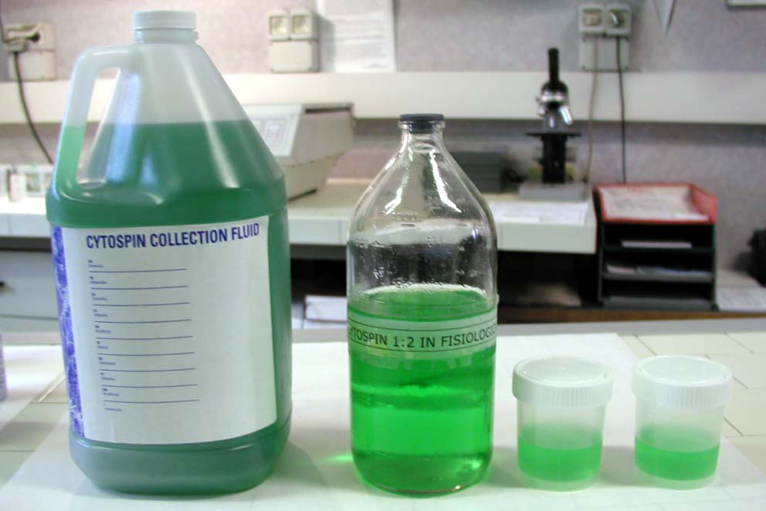
Esistono dei prefissativi
Etanolo 50°
Cytospin
Che permettono la raccolta delle urine
a domicilio sempre su 3 campioni
NOVITA’
Anatomia Patologica
Il materiale (KIT) verrà ritirato al CENTRO PRELIEVI
Il materiale verrà riconsegnato al CENTRO PRELIEVI
(area Stauffer) dopo i 3 giorni

Slide 54
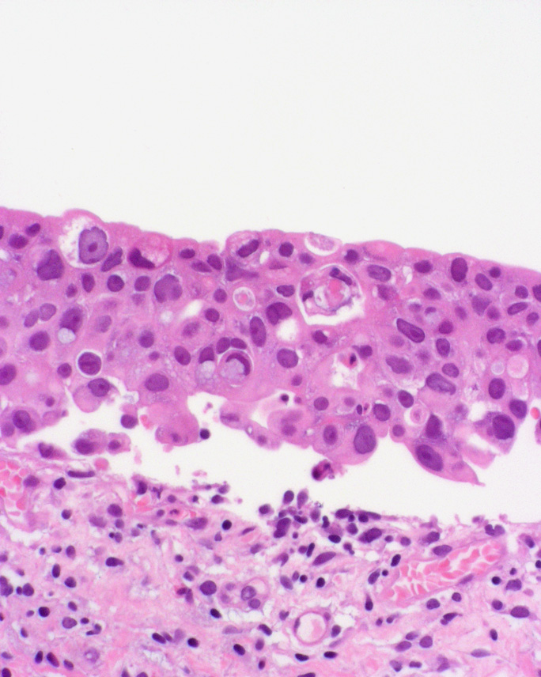
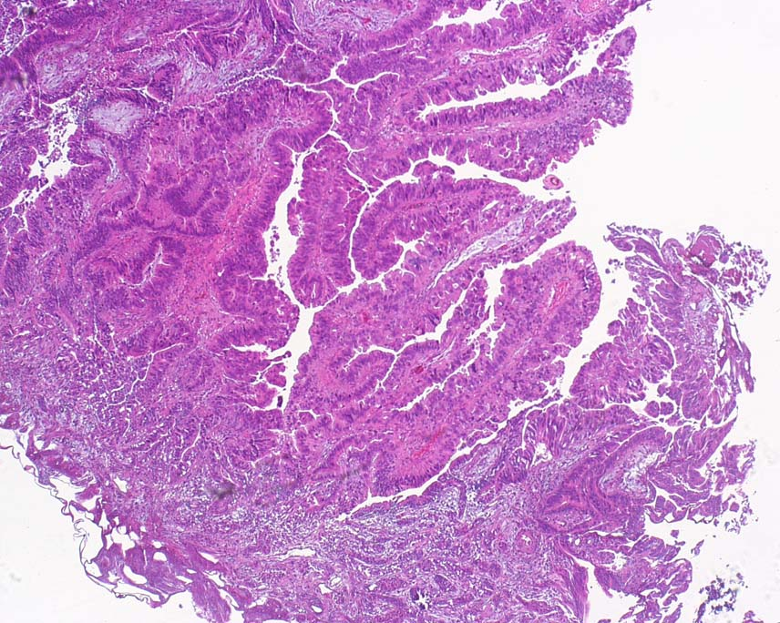
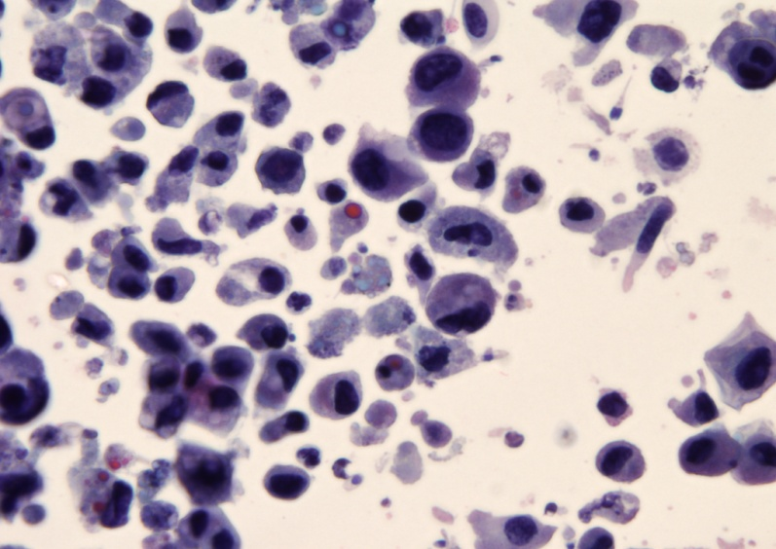
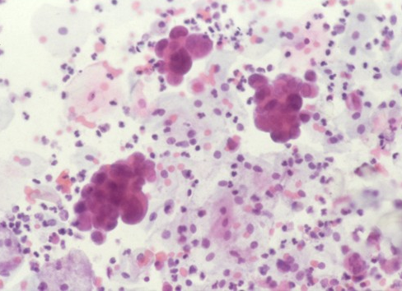
Rileva la presenza di
cellule normalmente assenti
cellule atipiche/neoplastiche
Quali cellule neoplastiche?
CARCINOMI UROTELIALI DI ALTO GRADO
Carcinoma di tipo piatto
Carcinoma di tipo papillare
Diagnosi Citologica
POSITIVO PER CELLULE TUMORALI MALIGNE (CTM)

Slide 55
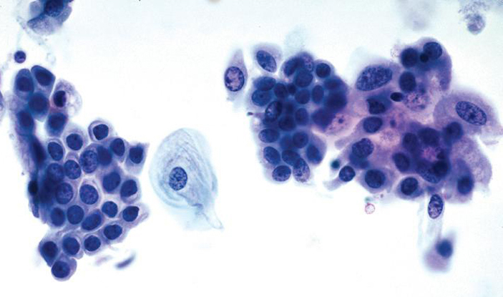
Carcinoma papillare di basso grado
(non progredisce, ma recidiva)
Esiste una seconda entità
Più frequente
Ematuria
Diagnosi Citologica differenziale tra
Iperplasia papillare/Neoplasia papillare di basso grado
Sospetto
Ca papillare
di basso grado
Iperplasia papillare
Calcoli
Trauma

Slide 56
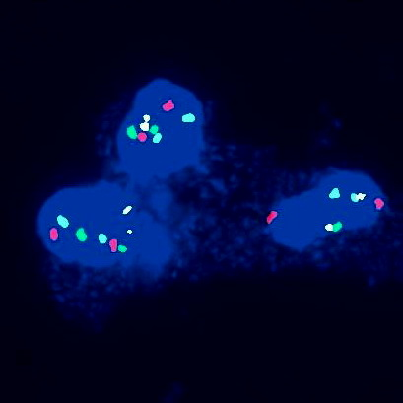
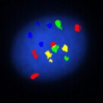
Ripetizione della citologia urinaria
Cosa fare?
Cistoscopia
Applicazione di markers tumorali
UROVYSION
Test genetico, basato sulla ibridazione in situ con fluorescenza,
per rilevare nelle cellule dell’urina un aumento
di alcuni cromosomi (3, 7, 17) o delezione 9p21

Slide 57
Utilissimo se tutto va bene
…ma è provato avere una sensibilità inferiore
rispetto alla semplice citologia,
per frequenti falsi positivi
…è molto costoso
E’ un test
che va richiesto in casi selezionati da specialisti esperti e competenti
che deve essere eseguito da personale esperto e competente

Slide 58
TAKE HOME MESSAGES:
1
L’Ematuria è un problema di comune riscontro clinico e uno dei più frequenti segni di patologia urologica. Ogni episodio di ematuria merita un corretto iter etiopatogenetico ed un iter diagnostico mirato.
4
Una microematuria persistente , anche se asintomatica, va sempre indagata per escludere la natura neoplastica ed in questo caso l'esame di I scelta è il citologico su tre campioni di urina ( II getto), che è
- facile da eseguirsi
- poco costoso
- rivela la presenza di cellule di solito assenti: ATIPICHE /NEOPLASTICHE.
In presenza di sintomi come febbre e disturbi minzionali , l'esame urine e l'urinocoltura sono fondamentali. Nella valutazione dell'urinocoltura più che la carica batterica è opportuno considerare la correlazione tra notizie anamnestiche e presenza di un determinato microorganismo.
3
È da considerarsi a genesi neoplastica fino a prova contraria.
2

